Slide 1
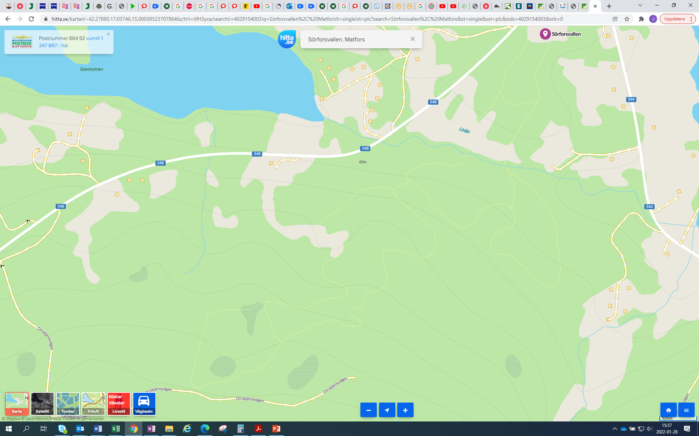
START
MÅL
Banskiss
Lucksta Skidan
H/D 0-6 Rosa 400M
H/D 7-8 Orange 800M
H/D 9-10 Blå 1,5km
H/D 11-13 Röd 2,5km
H/D 14-15 Svart 5km
H/D 16 Svart 5km + Röd 2,5km
H/D 17-20 Svart 2x5km
Bror Viklunds lopp
H21/D21 Svart 4x5km
H21/D21 Motion Svart 2x5km
Åkriktning

